Slide 1


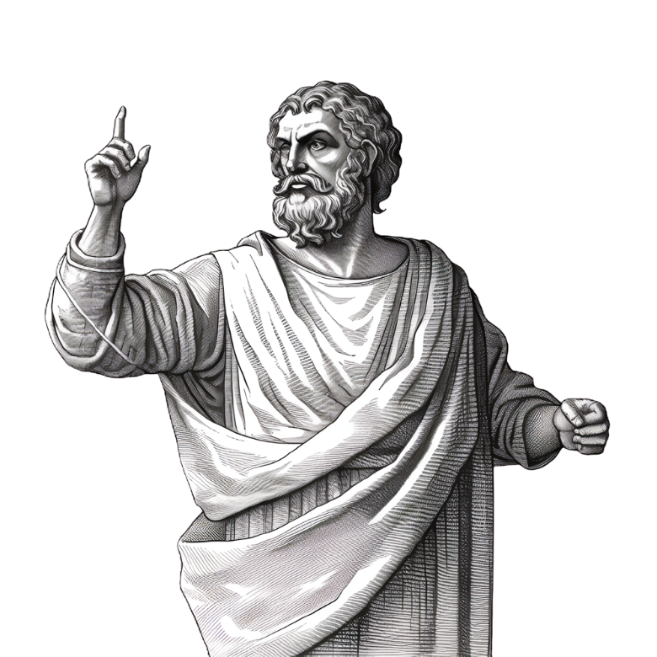

소크라테스
생애와 일화
간호학과 20260140 지윤경

Slide 2





소크라테스 생애
소크라테스 일화
산파술
퀴즈

Slide 3




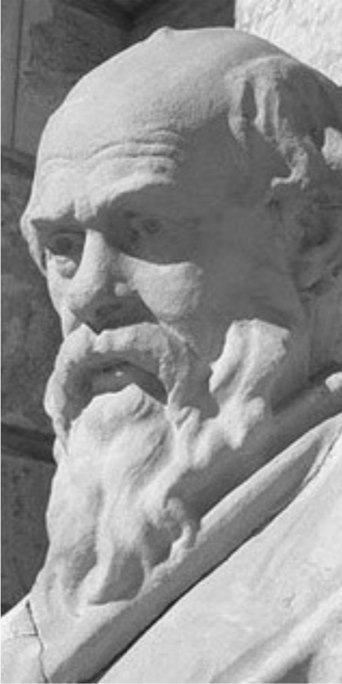












Slide 4



소크라테스 생애

Slide 5






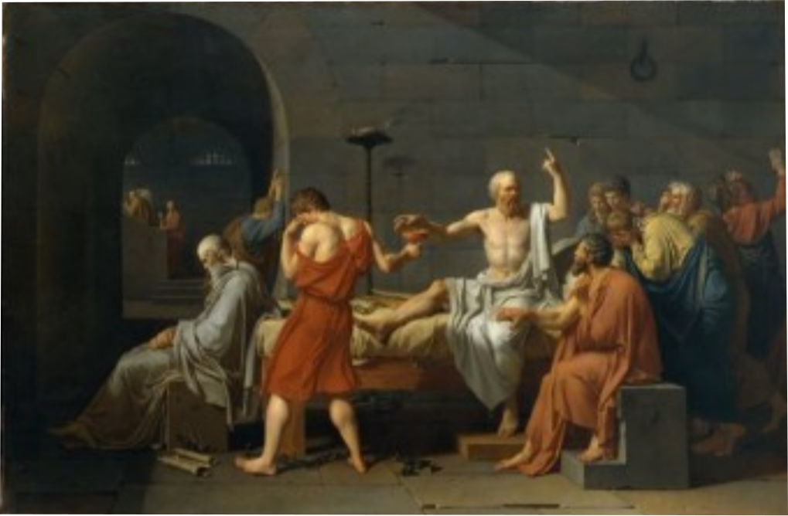






Slide 6
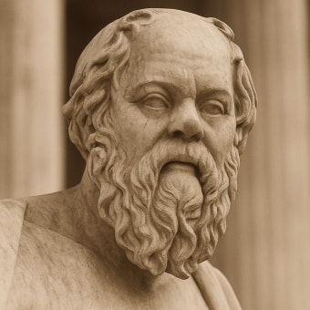

소크라테스의 산파술
그리스의 철학자 소크라테스가 사용한 대화에 의한 깨달음의 방법이며 대화상대자로 하여금 무지를 자각하게 하는 소크라테스적인 무지의 가장이라는 소극적인 측면에서 거듭된 질문과 대답을 통하여 대화의 상대자가 자신도 의식하지 못한 채 정신 속에서 잠재적으로 가지고 있는 진리의 인식을 불러일으키는 적극적인 측면이 있습니다. 산파술의 핵심 전제는..진리는 외부에서 주입되는 것이 아니라 대화자의 정신 안에서 길러진다는 생각입니다.
소크라테스는 이렇게 말했습니다.
“나는 사람들에게 지식을 가르치는것이 아니라, 그들이 스스로 진리를 낳도록 돕는다.”
즉 적극적인 측면에서의 그는 정답을 알려주는 스승이 아니라 질문과 대답을 통해 생각하게 만드는 사람이었습니다.
소극적인 측면에서의 산파술은 끝없는 질문과 대화가 필요하며 결론이 명확하게 나오지 않는 무지를 자각하게 만듭니다.

Slide 7



Slide 8



산파술의 핵심 전제는 진리는 외부에서 주입되는 것이 아니라 대화자의 00 안에서 길러진다는 생각입니다
정신

Slide 9


Slide 10


